Slide 1
Yksityisen sosiaalipalvelualan TES-ratkaisu 2023 - 2025
Tuomas Mänttäri| TES-info webinaari | 20.6.2023

Slide 2
Tuomas Mänttäri
tuomas.manttari@hyvinvointiala.fi
@TuomasManttari

Slide 3
TES-ratkaisu 2023 - 2025
Yksityisen sosiaalipalvelualan TES-osapuolet HALI, Sote (Tehy, SuPer, Erto), JHL, Talentia ja Salli (Jyty, Pro, STHL) ja ovat 13.6.2023 vahvistaneet saavutetun neuvottelutuloksen.
OAJ:n varhaiskasvatuksen liityntäpöytäkirja on myös vahvistettu.
TESin piirissä on yli 72 000 työntekijää.
Yksityisen sosiaalipalvelualan sopimuskausi on 32 kuukautta (1.5.2023 – 31.12.2025).
Toimialalla oli lukuisia työtaistelutoimia ennen ratkaisun syntymistä (ylityö- ja vuoronvaihtokielto, lakkoja, hakusaarto ja keikkailukielto)
Työtaisteluista selvittiin ilman asiakkaiden akuutin terveyden tai hengen menetyksiä.

Slide 4
Yksityisen sosiaalipalvelualan TES:n taustatilanne
Yksityisen sosiaalipalvelualan palkkataso alittaa samaa työtä kunnissa ja hyvinvointialueilla tekevien työntekijöiden kiinteän kuukausiansion useimmissa ammateissa.
Syksyn 2021 palkkatilastojen mukaan palkkaero kiinteässä kuukausipalkassa julkisen sosiaalipalvelun ja varhaiskasvatuksen hyväksi oli keskimäärin hoitoapulaisella 77 €, lähihoitajalla 150 €, sosiaaliohjaajalla 206 € ja varhaiskasvatuksen opettajalla 231 €.
Osittain palkkaeroa selittää julkispuolen korkeampi keski-ikä (julkinen 45,4 v, yksityinen sosiaalipalveluala 41 v)
Syksyn 2022 palkkatilaston mukaan koko yksityisen sosiaalipalvelualan kiinteä keskiansio oli 2530 €/kk, ilta- yö- ja viikonloppulisineen 2821 €/kk.
Alalla on työvoimapula kuten julkisella sektorillakin
Lähes kaikki yksityiset sosiaalipalvelut ovat hyvinvointialueiden kilpailuttamia ostopalveluita ja varhaiskasvatuksessa laajasti kuntien palvelusetelein rahoittamia. Julkisen sektorin maksama hinta alittaa keskimäärin merkittävästi niiden oman tuotantokustannuksen.

Slide 5
Työmarkkinatilanne
Yleinen palkankorotuslinja syntyi Teknon työnantajien, Kemian ja sen jälkeen syntyneiden TES-ratkaisuiden kautta
Yhteensä 24 kk ajanjaksolla yleis- ja taulukkokorotusten, paikallisten erien ja kertaerien kautta syntyvä palkankorotusvaikutus on n. 7 %.
HALI kannattaa Suomen kansantaloudelle tärkeää yleistä linjaa ja pyrkii neuvottelemaan viiden eri toimialansa TES:t sen puitteissa, kuten on yleensä tapahtunutkin.
Kunta-alan TES-ratkaisussa korotustaso ylittää yleisen linjan korotustason v. 2023 - 2024 + 2,2 %, eli on yhteensä n. 9,2 %/2v.
Kunnan TES-ratkaisun päälle Hyvinvointialueiden Sote-TES:issä käytetään palkkaharmonisointiin ja palkkauksen kehittämiseen v. 2023 – 2024 + 4,0 %, eli korotustaso on yhteensä n. 13,2 %/2v.
Neuvottelutulos saavutettiin lopulta palkankorotustasolla, joka ylittää kuntien palkankorotustason, mutta jää hyvinvointialueiden SOTE-TES:n palkankorotustasoa matalammaksi.
Vähimmäispalkat yks.sos.palv.alalla ylittävät v. 2025 loppuun mennessä selvästi julkisen sektorin vähimmäispalkat.

Slide 6
2v 8kk sopimuskauden palkankorotustaso
Yhteensä 32 kk sopimuskauden kumulatiivinen palkankorotusvaikutus on sosiaalipalvelun toimialalla 13,52 %. Varhaiskasvatuksessa kumulatiivinen palkankorotusvaikutus on 13,17 %. Varhaiskasvatuksen osuus koko TES-toimialan työntekijämäärästä on 8,3 %.
Palkankorotusten yhteenlaskettu korotusvaikutus sosiaalipalvelutoimialalla ilman kumulatiivisuuden korkoa korolle vaikutusta on 13,07 % ja varhaiskasvatuksessa 12,78 %.
Lähihoitajilla ja sitä pidemmän koulutuksen hoivatyöntekijöillä vähimmäispalkat (joiden piirissä on n. 80 % työntekijöistä) nousevat 12,7 % + 1,3 % kertaerä + 0,7 % paikallinen erä = 14,7 %.
Palkankorotukset toteutetaan hyvin takapainotteisesti, jotta toimiala ehtii varautua niihin. Ensimmäiset korotukset ovat syyskuussa 2023.

Slide 7
YKSITYISEN SOSIAALIPALVELUALAN TYÖEHTOSOPIMUS 1.5.2023 – 31.12.2025
Allekirjoituspöytäkirja
Muutokset 30.4.2023 voimassa olleeseen työehtosopimukseen merkitty kursiivilla. (HALIn kommentit punaisella)
1. Sopimuksen voimassaolo
Sopimuskausi on 32 kuukautta 1.5.2023 – 31.12.2025.
HALI: Pitkän sopimuskauden avulla palkankorotusten taso voitiin sopia korkeaksi ilman, että kustannusvaikutus olisi muodostunut toimialan kannalta kohtuuttomaksi.
Pitkä sopimuskausi tuo vakautta ja ennustettavuutta.

Slide 8
Palkankorotukset v. 2023
1.9.2023 3,6 % palkkojen yleis- ja taulukkokorotus
1.9.2023 Vähimmäistaulukkopalkkoja korotetaan kaikissa kuudessa vaativuusryhmässä painottaen korotuksia koulutettujen ammattihenkilöiden vaativuusryhmiin.
Vähimmäistaulukkopalkat nousevat 3,6 % lisäksi kaikissa palveluslisäportaissa A-B palkkaryhmissä 1,9 % (mm. hoitoapulaiset ja hoiva-avustajat) ja
C-F palkkaryhmissä 2,2 %. (mm. lähihoitajat, amk-taso, asiantuntijat, esimiehet)
Keskimäärin alarajakorotuksen palkkatasoa nostava kustannusvaikutus toimialalla on 1,56 % EK:n 33.000 alan työntekijän tilastoaineiston mukaan.
Yhteensä palkankorotukset toimialalla keskimäärin 5,16 %. Lähihoitajatasosta ylöspäin vähimmäispalkat nousevat 5,8 %.
Alarajoja ylittävissä G-luokissa tai sopimuspalkoissa, joihin alarajakorotusten palkankorotukset eivät yllä, on palkankorotus yleiskorotuksen 3,6 %.

Slide 9
Alarajakorotusten heijastusvaikutus lähellä oleviin g-palkkaluokkiin
Yleiskorotusta korkeammat palkka- eli vaativuusryhmien alarajakorotukset kohdistuvat täysimääräisesti kunkin kuuden palkkaryhmän palkkataulukon harmaannetulla merkittyyn alimpaan G-palkkaluokkaan
Monessa palkkaryhmässä on alimman G-luokan yläpuolella tasoltaan lähellä olevia G-palkkaluokkia
Palkkaryhmän minimitason noustessa esim. 2,2 % yli yleiskorotuksen, nostaa se vähän myös minimiä alle 2,2 % korkeampien G-palkkaluokkien tasoa, jotta niiden taso ei jää nousevan minimin alapuolelle.
Korotuksen heijastusvaikutus vaihtelee sen mukaan, kuinka lähellä ylempi G-palkkaluokka on nousevaa minimitasoa kussakin palveluslisäportaassa.
Edellisellä TES-kierroksella palkkaryhmien vähimmäispalkkakorotusta kohdennettiin alimpiin palveluslisäportaisiin. Siksi G-palkkaerot ovat pienempiä alemmissa palveluslisäportaissa ja vastaavasti heijastusvaikutus on niissä suurempi kuin ylemmissä palveluslisäportaassa.
Esimerkki: C-palkkaryhmä muun Suomen taulukko:
Entinen minimi G19C nousee kaikissa palveluslisäportaissa 1.9.2023 3,6 % + 2,2 % = 5,8 %. Nouseva taso ylittää kaikissa palveluslisäportaissa lähellä olevan G20 luokan, joten uudeksi minimitasoksi tulee G20C.
Ennen 1.9.2023 korotusta entisessä G20 luokassa 0-v. portaassa taso oli jo entuudestaan sama kuin alimmassa G19C luokassa (2144,12 € - 2144,12 €), joten G20 0 v. korotus on täysimääräisesti 5,8 %.
G 20 8 v. portaassa taso oli 15,30 € minimiä korkeampi (2276,07€ - 2260,77€) joten G20 8 v. taso korottuu 5,1 %.
G 20 11 v. portaassa taso oli 47,11 € minimiä korkeampi (2365,70€ - 2318,59 €) joten G20 11 v. taso korottuu 3,7 %.

Slide 10
Yleiskorotuksen vaikutus
Yleiskorotuksen piirissä ovat kaikki TES:n piirissä olevat työntekijät. KK-palkkaiset, tuntipalkkaiset ja sopimuspalkkaiset.
TES:n yläpuolisille henkilöille, kuten pääosin työnantajan edustajina toimiville johtajille, palkankorotukset määräytyvät siten kuin heidän kanssaan on sovittu
Yleiskorotus koskee kiinteää kokonaiskuukausipalkkaa. (vastaavasti tuntipalkkaisella kiinteää tuntipalkkaa)
Kuukausipalkan kiinteät osat, kuten esimerkiksi tehtäväkohtainen lisä, henkilökohtainen pätevyyslisä, saatavuuslisä tai siirtymälisä korottuvat myös yleiskorotusprosentin verran, jotta TT:n kokonaispalkka nousee yleiskorotusprosentilla.
Suoraan TES:n taulukkopalkassa olevalla TT:llä yleis-, taulukko- ja alarajakorotukset on jo toteutettu uudessa taulukkopalkassa
Tuntikohtaiset lisät (ilta-, yö-, la- ja su-lisä) korottuvat myös prosentuaalisina kuukausipalkan noustessa, mutta niiden määrä määräytyy aina tehtyjen työtuntien sijoittumisen mukaan.

Slide 11
Alarajakorotusten toteutus
Vähimmäistason alarajakorotukset voivat johtaa siihen, että työntekijälle aiemman vähimmäistaulukkopalkan päälle kuukausittain maksettu palkanosa voi pienentyä, ellei kyse ole TESin palkkasopimuksen 3.2 kohdan mukaisesta tehtäväkohtaisesta lisästä tai 3.4 kohdan mukaisesta henkilökohtaisesta pätevyyslisästä.
Työsopimuksessa erikseen sovittu euromääräinen aiemman vähimmäistaulukkopalkan päälle maksettava lisä ei voi pienentyä, ellei kyse ole työehtosopimuksen vaihtumisesta johtuvasta lisästä (siirtymälisä) tai lisästä, jonka on sovittu pienentyvän alarajakorotuksen yhteydessä.
Nämä 3.2 ja 3.4 mukaiset tai työsopimuksessa erikseen sovitut lisät säilyvät em. mukaisesti ennallaan korotetun vähimmäistason päällä. (Euromääräisten lisien euromäärä säilyy ja prosentuaalisesti sovittujen lisien prosenttimäärä säilyy.)
Työvoiman saatavuuden perusteella sovelletun saatavuuslisän osalta toimitaan sovitun tai ilmoitetun mukaisesti.

Slide 12
Saatavuuslisä alarajakorotusten yhteydessä
Osapuolet pitävät tärkeänä, että alan veto- ja pitovoiman vahvistamiseksi työnantajat voivat tehdä TES:n vähimmäisvelvoitteita ylittäviä palkankorotuksia esimerkiksi saatavuuslisien tai vastaavien kautta.
Osapuolet eivät halua TES:n kautta estää saatavuuslisien toteuttamista niiden asianmukaisen tarkoituksen ja sisällön mukaisesti.
Siten saatavuuslisien osalta toimitaan alarajakorotusten yhteydessä sen mukaisesti, mitä saatavuuslisien määräaikaisuudesta tai mahdollisesta pienentymisestä on sovittu tai ilmaistu, kun saatavuuslisä on myönnetty.
Mikäli saatavuuslisä tai vastaava on sovittu tai ilmoitettu päättymään tai pienentymään alarajakorotusten yhteydessä tai muissa tilanteissa, joissa palkat nousevat yleiskorotusta enemmän, niin työnantaja voi niin harkitessaan pienentää saatavuuslisää alarajakorotuksen yhteydessä enintään alarajakorotuksen määrällä.
Työnantaja ei voi yksipuolisesti pienentää alarajakorotuksen yhteydessä saatavuuslisän määrää työntekijöille yllätyksenä vastoin sovittua tai ilmoitettua.

Slide 13
Alarajakorotukset ja ylitteet
Alarajakorotuksen toteutusmalli on saavuuslisän käsittelyllä täydennettynä sama kuin edellisellä TES-kierroksella
Tehtäväkohtainen lisä ja henkilökohtainen pätevyyslisä säilyvät
Vähimmäistason korotukset voivat johtaa siihen, että työntekijälle aiemman vähimmäistaulukkopalkan päälle kuukausittain maksettu palkanosa voi pienentyä, ellei kyse ole TES:n palkkasopimuksen 3.2 kohdan mukaisesta tehtäväkohtaisesta lisästä tai 3.4 kohdan mukaisesta henkilökohtaisesta pätevyyslisästä.
Vähimmäispalkkaa korkeampana G-palkkaluokkana annettu tehtäväkohtainen lisä säilyy nousevan alarajan päällä entisen suuruisena euromääränä. Sen määrä ei siten muutu G-luokkien välysten muuttuessa, ellei muutoksesta ole sovittu tai sovita.
Työsopimuksessa erikseen sovittu euromääräinen lisä säilyy
Työsopimuksessa erikseen sovittu euromääräinen aiemman vähimmäistaulukkopalkan päälle maksettava lisä ei voi pienentyä, ellei kyse ole työehtosopimuksen vaihtumisesta johtuvasta lisästä (siirtymälisä) tai lisästä, jonka on sovittu pienentyvän alarajakorotuksen yhteydessä.
Prosentuaalisesti sovittujen lisien prosenttimäärä säilyy
Jos on sovittu prosentuaalisesta säilyvästä lisästä, maksetaan yhä sama % uudesta korotetusta G-luokasta laskettuna.
Muut palkanosat voivat pienentyä alarajakorotuksen määrällä siten, että palkan rakenne muuttuu:
Työntekijälle aiemman vähimmäistaulukkopalkan päälle kuukausittain maksettu muu palkanosa, kuten TES-vaihdoksesta tullut siirtymälisä, voi pienentyä. Kiinteä kuukausipalkka nousee tässä tilanteessa 1.9.2023 vain
3,6 % yleiskorotuksen verran.

Slide 14
Laskentaesimerkit alarajakorotuksissa
Tasoltaan säilyvä euromääräinen lisä, esim. tehtäväkohtainen lisä
TT ennen 1.9.2023: G22D pk O v (2451,95 €) + teht.k.lisä 200 € = kiinteä kk-palkka 2651,95 €
Yleiskorotus 1.9.2023 = 3,6 % (korottaa TT:n kiinteää kk-palkkaa eli myös tehtäväkohtaista lisää 3,6 %)
3,6 % yleiskorotuksen lisäksi 2,2 % alarajakorotus 1.9.2023 D-ryhmän alarajalla G22D = 5,8 % > G22D pk 0 v = 2594,16 €
> TT:n KK-palkka 1.9.2023 on uusi taulukkopalkka 2594,16 € + 3,6 % yleiskorotuksella korottunut teht.k.lisä 1,036 x 200 € (207,20 €), eli yhteensä 2801,36 €. Kiinteä kuukausipalkka nousee 5,63 %.

Slide 15
Laskentaesimerkit alarajakorotuksissa
Tasoltaan alarajakorotuksen yhteydessä pienentyvä euromääräinen lisä, esim. TES-vaihdoksen yhteydessä jäänyt siirtymälisä
TT ennen 1.9.2023: G22D pk O v (2451,95 €) + siirtymälisä 200 € = kiinteä kk-palkka 2651,95 €
Yleiskorotus 1.9.2023 = 3,6 % (korottaa TT:n kiinteää kk-palkkaa eli myös siirtymälisää 3,6 %),
3,6 % yleiskorotuksen lisäksi 2,2 % alarajakorotus 1.9.2023 D-ryhmän alarajalla G22D = 3,6 % + 2,2 % = 5,8 % > G22D pk 0 v = 2594,16 €
Siirtymälisä pienentyy alarajakorotuksen yhteydessä, mutta kiinteän kk-palkan tulee kuitenkin nousta 3,6 % yleiskorotuksen verran
Kiinteän kk-palkan korotus 3,6 % yleiskorotuksella 2651,95 € x 1,036 = 2747,42 €
Yleiskorotusta korkeampi alarajakorotus = 2594,16 €
> Siirtymälisän määräksi jää 2747,42 € - 2594,16 € = 153,26 €. Uusi palkka on G22D pk 0 v 2594,16 € + 153,26 € = 2747,42 €

Slide 16
Palkkataulukko 1.9.2023 ja tuntipalkkataulukko
Ohessa on palkkataulukko 1.9.2023, jossa on sisään laskettuna sekä yleiskorotus että alarajakorotukset.
Alarajakorotusten perustella G-luokkanumeroinniltaan nousseet palkkaryhmän uudet vähimmäispalkkatasot on merkitty kellattuna. Entisessä poistuneessa palkkaryhmän vähimmäis-G-luokassa olleet palkkaryhmän TT:t nousevat uuteen vähimmäis-G-luokkaan ja sen mukaisiin palkkataulukoihin. (esim. C-ryhmän uusi alaraja on G20C, jonne sijoittuvat entisessä alarajassa G19C ja hiukan sen yläpuolella olleessa G20 luokassa olleet TT:t)
Numeroinniltaan entiset vähimmäistasot ovat harmaannettuna, kuten ennenkin.
Ohessa myös palkanlaskennan helpottamiseksi tehty tuntipalkkataulukko muuhun kuin toimistotyöhön sovellettavalla TES 11 § mukaisella tuntipalkanjakajalla 163.

Slide 17
Alarajakorotukset kohdistuvat vaativuusryhmien alarajoihin
Harvinaisissa tilanteissa alempaan palkkaryhmään eli vaativuusryhmään kuuluva työntekijä on voitu sijoittaa harkinnanvaraisesti sellaiseen ylemmän palkkaryhmän G-luokkaan, joka nyt alarajakorotusten yhteydessä poistuu.
Esim. työn vaativuuden ja edellytetyn koulutustason perusteella B-palkkaryhmään sijoitettuun työntekijään on sovellettu ennen 1.9.2023 alarajakorotusta C-ryhmään kuulunutta G19C palkkaluokkaa.
1.9.2023 alarajakorotuksen yhteydessä G19C palkkaluokka poistuu, koska uudeksi C-palkkaryhmän alarajaksi nousee G20C-palkkaluokka, kun C-ryhmän alarajan taulukkopalkkatasoa nostetaan 3,6 % yleiskorotuksen lisäksi 2,2 %.
Tässä tilanteessa työnantajan vähimmäisvelvoite on nostaa 1.9.2023 B-ryhmään kuuluvan, paljon sen minimiä korkeammin palkatun työntekijän palkkaa yleisen yleis- ja taulukkokorotuksen 3,6 % verran.
Työnantaja voi toki harkinnanvaraisesti myös toimia niin, että B-ryhmään kuuluvaan työntekijään sovelletaan C-ryhmän uutta noussutta alarajaa, eli G20C palkkaryhmää.

Slide 18
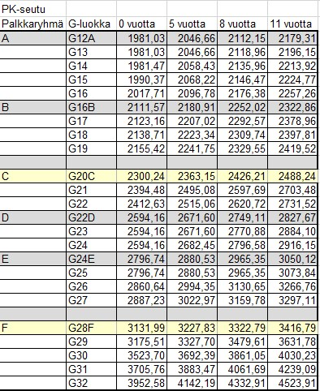
1.9.2023 taulukkopalkat, PK-seutu

Slide 19
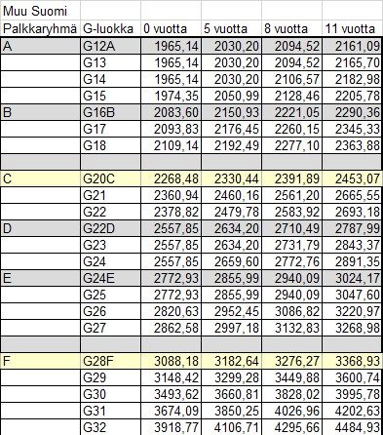
1.9.2023 taulukkopalkat, muu Suomi

Slide 20
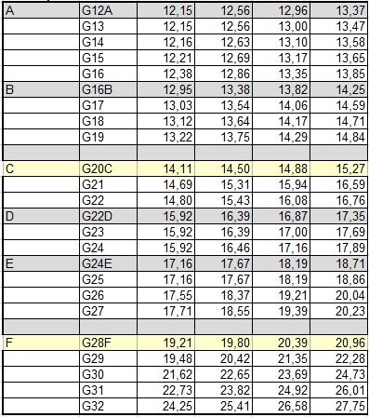
Tuntipalkkataulukko 2023, pk-seutu

Slide 21
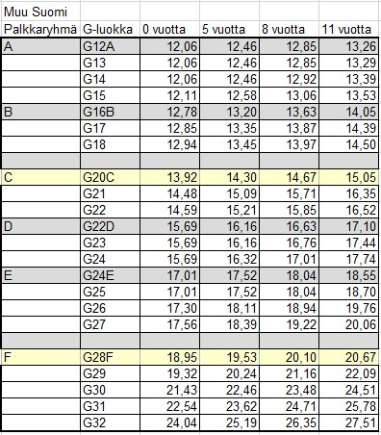
Tuntipalkkataulukko 2023, muu Suomi

Slide 22
470 € kertaerä v. 2024
470 € kertaerä (kustannusvaikutus 1,3 %) maksetaan varhaiskasvatuksessa toukokuussa 2024 ja muulla TES-toimialalla kesäkuussa 2024 normaalin palkanmaksupäivän yhteydessä.
Kertaerän maksamisen edellytyksenä on, että työntekijän yhdenjaksoinen työsuhde on alkanut vakassa viimeistään 1.2.2024 (muualla 1.3.2024) ja hän on työsuhteessa ja palkanmaksun piirissä maksuhetkellä.
Kertaerää ei makseta, mikäli työntekijä on irtisanoutunut työsuhteestaan ennen kertaerän maksuajankohtaa, paitsi jos kyse on eläkkeelle jäämisestä.
Kertaerä maksetaan muiden ehtojen täyttyessä perhevapaalla olijoille riippumatta siitä, ovatko he palkanmaksun piirissä.
Kertaerä maksetaan muiden ehtojen täyttyessä sairauspoissaolon aikana riippumatta siitä, onko työntekijä palkanmaksun piirissä edellyttäen, että sairauspoissaolo on alkanut vakassa 1.2.2024 (muualla 1.3.2024) jälkeen.
- Muiden maksuhetken palkattomien poissaolojen yhteydessä (esimerkiksi opintovapaa, palkaton työloma) kertaerän maksuvelvollisuutta ei ole
- Pitkällä n. 3,5 kk työssäoloehdolla haluttiin kohdentaa kertaerä pidempään palvelleisiin sitouttavana palkitsemistapana.

Slide 23
470 € kertaerä v. 2024
Muiden ehtojen täyttyessä osa-aikaiselle työntekijälle maksettava summa lasketaan sovitun työajan ja täyden työajan suhteessa, vakassa 2.5.2024 (muualla 3.6.2024) voimassa olevan työsopimuksen mukaan.
Vaihtelevaa työaikaa tekevälle työntekijälle kertaerä maksetaan toteutuneen työajan mukaan (tarkasteluaika 6 kk tai jos lyhyempi työsuhde, niin koko työsuhteen kesto).
Työsuhteen yhdenjaksoisuudessa huomioidaan työsopimuslain 1 luvun 5 §:n mukaiset lyhytaikaiset keskeytykset (Määräaikaiset työsuhteet, jotka ovat seuranneet toisiaan vain lyhytaikaisin keskeytyksin)
Selkeää oikeuskäytäntöä lyhytaikaisen keskeytyksen määritelmästä ei ole, koska lain ideana on, että tilanteet täytyy aina arvioida tapauskohtaisesti.
Oikeuskirjallisuuden mukaan lyhytaikaisen keskeytyksen harkintaan vaikuttaa määräaikaisten työsopimusten yhteenlaskettu kesto. Jos peräkkäisten sopimusten kokonaiskesto on hyvin lyhyt, esimerkiksi viikkoja tai muutama kuukausi, voinee lyhytaikainen keskeytys olla korkeintaan 3-4 päivän pituinen.
Sen sijaan, jos peräkkäisten sopimusten kokonaiskesto on selvästi pidempi, kuten vuosia, voitaneen lyhytaikaisen keskeytyksen enimmäispituutena pitää noin yhden viikon pituista aikaa.
Myös yksittäisten keikkojen kestolla on vaikutusta keskeytyksen keston arviointiin. Mitä lyhyempiä ovat keikat, sen lyhyempi voi olla lyhytaikainen keskeytyskin.

Slide 24
2024 yleis- ja taulukkokorotukset
1.8.2024 2,4 % palkkojen yleis- ja taulukkokorotus
1.8.2024 Vähimmäistaulukkopalkkoja korotetaan kaikissa kuudessa vaativuusryhmässä.
Vähimmäistaulukkopalkat nousevat 2,4 % lisäksi kaikissa palveluslisäportaissa A-B palkkaryhmissä 1,6 % ja C-F palkkaryhmissä 1,8 %.
Keskimäärin alarajakorotuksen palkkatasoa nostava kustannusvaikutus toimialalla on 1,47 %.
Lähihoitajatasosta ylöspäin vähimmäispalkat v. 2024 nousevat 4,2 % + 1,3 % kertaerä = 5,5 %.

Slide 25
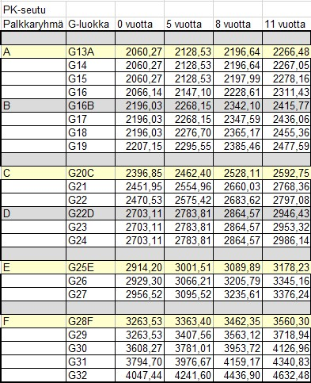
1.8.2024 taulukkopalkat, PK-seutu

Slide 26
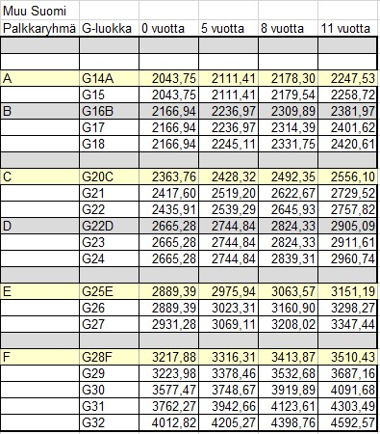
1.8.2024 taulukkopalkat, muu Suomi

Slide 27
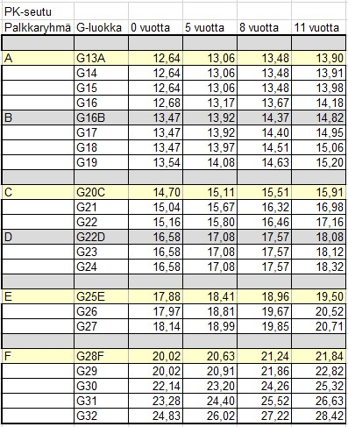
Tuntipalkkataulukko 2024, PK-seutu

Slide 28
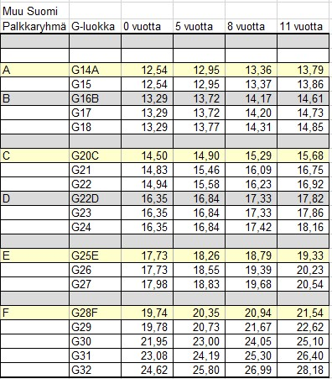
Tuntipalkkataulukko 2024, muu Suomi

Slide 29
v. 2025
Toukokuu
Varhaiskasvatuksessa toukokuun 2025 normaalin palkanmaksupäivän yhteydessä maksetaan työntekijälle 150 euron kertaerä ”varhaiskasvatuksen pitovoimaeränä”. Erä maksetaan samoin edellytyksin kuin toukokuun 2024 varhaiskasvatuksen kertaerä vuoden 2025 päivämäärillä.
1.8.2025 1,0 % palkkojen yleis- ja taulukkokorotus
1.8.2025 Vähimmäistaulukkopalkkoja korotetaan kaikissa kuudessa vaativuusryhmässä.
Vähimmäistaulukkopalkat nousevat 1 % yleiskorotuksen lisäksi kaikissa palveluslisäportaissa A-B palkkaryhmissä 1 % ja C-F palkkaryhmissä 1,2 %.
Keskimäärin alarajakorotuksen palkkatasoa nostava kustannusvaikutus toimialalla on 1,04 %

Slide 30
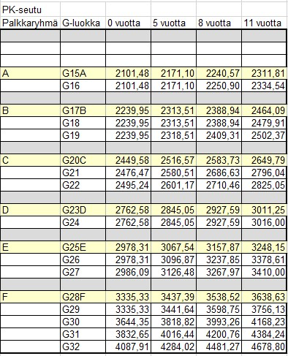
1.8.2025 taulukkopalkat, PK-seutu

Slide 31
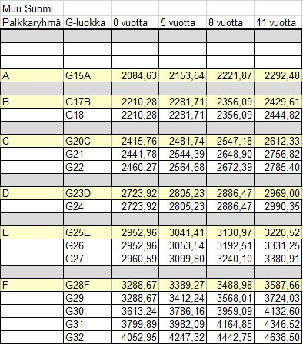
1.8.2025 taulukkopalkat, muu Suomi

Slide 32
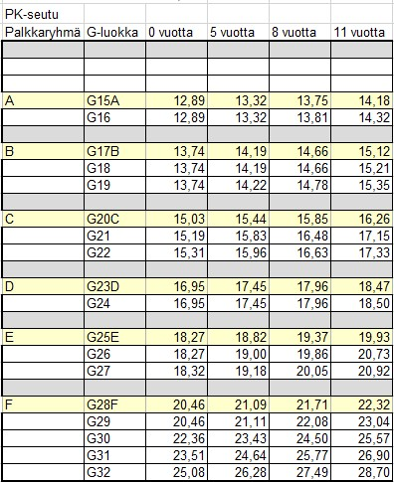
Tuntipalkkataulukko 2025, PK-seutu

Slide 33
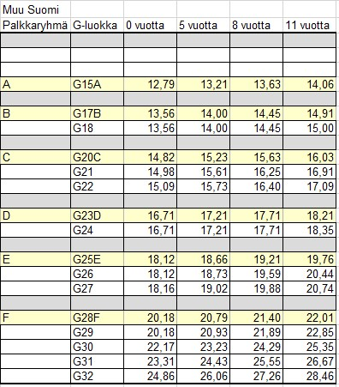
Tuntipalkkataulukko 2025, muu Suomi

Slide 34
v. 2025 paikallinen erä
1.8.2025 Muulla TES-toimialalla kuin varhaiskasvatuksessa jaetaan 0,7 % paikallinen ”hyvinvointialueiden vetovoimaerä” paikallisen erän jako-ohjeistuksen mukaisesti.
1. Mitä jaetaan:
0,7 % työnantajan työehtosopimuksen piirissä olevan henkilöstön säännöllisen työajan palkkasummasta maaliskuulta 2025. Palkkasummassa otetaan huomioon varsinaiset säännölliset palkat mutta ei ylitöitä eikä vaihtuvia tuntikohtaisia lisiä kuten ilta-, yö-, lauantai- ja sunnuntaikorotuksia.
2. Ketkä neuvottelevat:
Neuvottelut käydään joko konsernitasolla, yritystasolla tai työyksikkökohtaisesti. Työnantaja päättää neuvottelutason. Neuvotteluosapuolina ovat työnantajan edustaja ja luottamusmies/luottamusmiehet. Ellei luottamusmiestä ole, valitsevat työntekijät keskuudestaan edustajan/edustajat.

Slide 35
v. 2025 paikallinen erä
3. Mistä neuvotellaan ja miten jaetaan:
Neuvotteluissa tavoitteena on yhteisymmärrys siitä kohdennuksesta, jonka mukaan 0,7 % erä jaetaan. Jakoperusteet ovat joko
työn vaativuuteen tai
työvoiman saatavuuteen perustuvia.
4. Jos yhteisymmärrystä ei saavuteta:
Paikalliset neuvottelut tulee käydä siten, että aktiivisesti tavoitellaan yhteisymmärrystä erän kohdennuksesta.
Mikäli kuitenkaan yhteisymmärrystä erän kohdennuksesta ei saavuteta neuvotteluosapuolten välillä, päättää erän jakamisesta työnantaja tämän soveltamisohjeen periaatteiden mukaisesti.

Slide 36
v. 2025 paikallinen erä
6. Korotusten maksutapa:
Palkankorotukset maksetaan joko työn vaativuuteen tai työvoiman saatavuuteen perustuvana toistaiseksi voimassa olevana lisänä 1.8.2025 alkaen.
TES:n palkkasopimuksen siirtymäsääntöjen 3 §:n periaatteiden mukaisesti työn vaativuuteen perustuva lisä säilyy voimassa myös työntekijän saavuttaessa uuden palveluslisäportaan ja tilanteissa, joissa taulukkopalkat nousevat yleiskorotusta enemmän.
Tämän paikallisen erän kautta sovittu, säilyväksi tarkoitettu saatavuuslisä säilyy voimassa myös työntekijän saavuttaessa uuden palveluslisäportaan ja tilanteissa, joissa taulukkopalkat nousevat yleiskorotusta enemmän.

Slide 37
3. Luottamusmieskorvaukset ja työsuojeluvaltuutetun korvaukset
Luottamusmiesten, pääluottamusmiesten ja työsuojeluvaltuutettujen korvauksia korotetaan 1.9.2023 lukien 13 %.
Luottamusmieskorvaus 1.9.2023 lukien:
Edustettavien työntekijöiden määrä €/kk
2-4 28
5-25 55
26-50 64
51-100 77
101-200 96
201-300 144
301- 170
Pääluottamusmieskorvaus: 1.9.2023 lukien vähintään 121 €

Slide 38
3. Työsuojeluvaltuutetun korvaukset
Työsuojeluvaltuutetun korvaus 1.9.2023 lukien:
Edustettavien työntekijöiden määrä €/kk
10-19 19
20-29 29
30-100 47
101-200 67
201-300 87
301- 107

Slide 39
Tekstimuutokset
Työehtosopimus:
6 § 7 Työvuoroluettelon käyttö
Kirjaus ennallaan, mutta lisätään soveltamisohjeet.
Soveltamisohje 1:
Kun sovitaan kokoaikatyöntekijän kanssa työnantajan aloitteesta ylimääräisestä työvuorosta tai työvuoron pidentämisestä, niin kyse on ylityöstä, jos työehtosopimuksen mukaiset ylityörajat ylittyvät. Mikäli taas työntekijän kanssa yhteisymmärryksessä sovitaan, miten vastaava työajan lyhentäminen toteutetaan tasoittumisjakson kuluessa, niin kyse on työvuoroluettelon muutoksesta.
(Liukuvassa ja joustotyöajassa on omat työaikalain mukaiset periaatteet muutosten toteuttamisesta)
Ylityöstä tai työvuoroluettelon muutoksesta sopimisen tulee olla selkeätä, TES:n mukaista eikä siihen saa sisältyä painostusta.
Soveltamisohje 2:
Painavassa ennalta-arvaamattomassa muutostilanteessa työnantajan yksipuolisesti toteuttama työvuoron muutos ei voi koskea jo alkanutta työvuoroa.
Kirjattu oikeuskäytännön mukainen raja työnantajan direktiolle.

Slide 40
15 § Varallaolo ja hälytyskorvaus
Hälytyskorvauksen tasoja korotetaan 13 % 1.9.2023 lukien
Hälytyskorvauksen normaali määrä on 28 €. Mikäli työhön lähtemisen pitää kuitenkin tapahtua välittömästi hälytyksen tapahduttua, on hälytyskorvauksen määrä 40 €. Mikäli työhön hälyttäminen merkitsee työntekijän työvuoroluetteloon merkityn työvuoron aloittamisen aikaistumista enintään tunnilla, on hälytyskorvauksen määrä 16 €.
Velvollisuus hälytyskorvauksen maksamiseen ei koske lisätöiden tarjoamis­ta tarvittaessa työhön kutsuttaville osa-aikatyöntekijöille.
Tulkintakiista AY-puolen kanssa siitä, mitä tarvittaessa työhön kutsuttavalla osa-aikatyöntekijällä tarkoitetaan. TA: Toistuvia MA-keikkalaisia esim. runkosopimuksella sekä vaihtelevaa työaikaa tekeviä työsuhteen aikana TT: Vain toistuvia MA-keikkalaisia esim. runkosopimuksella

Slide 41
16 § Kielilisä
Kielilisän tasoja korotetaan 13 % 1.9.2023 lukien
Jos työnantaja edellyttää työntekijältä muun kuin suomen tai ruotsin kielen sujuvaa hallintaa tai viittomakielen hallintaa maksaa työnantaja kielilisää 25 – 51 euroa kuukaudessa kielitaidosta ja kielen käyttötarpeesta riippuen tai muutoin ottaa edellytetyn kielitaidon palkkauksessa huomioon vähintään em. tasoisena. Kielilisää ei pidä maksaa, jos työ luonteensa puolesta edellyttää vie­raan kielen hallintaa.

Slide 42
18 § Vuosiloma: Vuosiloman antaminen
5. Viisi viikkoa ylittävä loman osuus annetaan työnantajan määräämänä aika­na kesäloma- tai talvilomakaudella. Lakimääräinen vuosiloma annetaan vuo­silomalain mukaisesti.
Soveltamisohje:
1.Vuosiloman antamisajankohta
Ilman sopimista 4 viikon kesäloma tai 1 viikon talviloma voidaan jakaa useampaan osaan tämän soveltamisohjeen mukaan vain erittäin poikkeuksellisissa tilanteissa, joissa palvelun tarjoamista ei voida sijaisjärjestelyillä tai muilla toimilla taata.
Soveltamisohje:
Lomien jakaminen ilman sopimista edellyttää lisäksi, että mahdollinen erittäin poikkeuksellinen tarve lomien jakamiseen on käyty etukäteen perusteluineen läpi luottamusmiehen ja kunkin työntekijän kanssa tai luottamusmiehen puuttuessa yhdessä työntekijöiden kanssa ja kunkin työntekijän kanssa.
Lisäksi on huomioitava kohdan 3 periaatteet työntekijöiden toiveiden kuulemisesta ja mahdollisuuksien mukaan niiden huomioonottamisesta ja tasapuolisuudesta lomien sijoittamisessa.
Lisäsoveltamisohjeiden taustalla AY-puolen huoli siitä, ettei lomia aiheetta jaeta.

Slide 43
Paikallisen sopimisen menettelytavat 2 §
Neuvottelu- ja sopijaosapuolina voivat olla työehtosopimukseen sidottu työnanta­ja sekä luottamusmies tai tämän puuttuessa työntekijät yhdessä tai valitsemansa edustajan välityksellä tai rekisteröity yrityskohtainen työntekijöiden yhdistys tai vas­taava.
Mikäli jollakin allekirjoittajajärjestöllä on luottamusmies, voivat toisiin allekirjoittajajärjestöihin kuuluvat työntekijät valtuuttaa tämän luottamusmiehen myös itseään edustamaan tai he voivat valita keskuudestaan oman edustajan/edustajat.
Neuvottelujen alussa todetaan, ketkä ovat neuvottelijat ja mitä tahoja he edustavat.
Epäselvään tilanteeseen saatiin nyt selkeytys

Slide 44
Palkkasopimus 5 § Osa-aikaiset työntekijät
Kuukausipalkkaisen osa-aikatyöntekijän kuukausipalkka määräytyy hänen kanssaan sovitun viikkotyöajan ja vastaavaan työhön sovellettavan työ­ehtosopimuksen mukaisen enimmäisviikkotyöajan suhteessa.
Pöytäkirjamerkintä:
Aiemmin TES:issä olleen keskimäärin alle 19 t viikossa työskennelleen korotetun osa-aikakuukausipalkan piirissä olleen työntekijän palkka entisessä osa-aikatyössä ei voi laskea, vaikka kyseinen määräys on TES:istä poistunut.
Entinen vanhentunut määräys ei juuri lainkaan ollut enää käytössä, kun lyhyen työajan osa-aikatyötä tehdään lähinnä tuntityösuhteessa

Slide 45
Yksityisen sosiaalipalvelualan pito- ja vetovoiman kehittämishanke
Hankkeen taustaa
Yksityisen sosiaalipalvelualan ja kunta- ja hyvinvointialueiden keskiansioissa on eroja. Monissa ammateissa samankaltaisissa tehtävissä palkkataso kunnissa ja hyvinvointialueilla ylittää yksityisellä sosiaalipalvelualalla maksetut palkat.
Vastaavissa työtehtävissä yksityisellä ja julkisella puolella työskentelevien työntekijöiden havaittavien perusteettomien palkkaerojen kaventamiseksi neuvotteluosapuolet ovat sopineet seuraavasta kehittämishankkeesta. Kehittämishankkeen avulla osapuolet varmistavat käytettävissään olevin keinoin yksityiselle sosiaalipalvelualalle kannustavat ja kilpailukykyiset palkat ja kehittävät muita veto- ja pitovoimatekijöitä osaavan työvoiman turvaamiseksi.

Slide 46
Yksityisen sosiaalipalvelualan pito- ja vetovoiman kehittämishanke
Selvitys ja tilannekuva alan tilanteesta
Kehittämishankkeen aluksi selvitetään osapuolten päättämässä aikataulussa ja laajuudessa seuraavia tekijöitä:
yksityisen ja julkisen sosiaali- ja varhaiskasvatusalan palkkaerojen suuruus
palkkaerojen syyt ja perusteet
toimialan taloudellinen tilanne, palkanmaksukyky ja tuottavuuteen vaikuttavat tekijät
asiakaspalvelutarpeet
työntekijöiden siirtymät toimialojen välillä
alalta poistuneiden osuus
alan työolot (määritelmän avaus) ja työhyvinvointi (TES:n työhyvinvointityöryhmä raportoi hankkeelle)
veto- ja pitovoimaan kummallakin toimialalla vaikuttavat seikat

Slide 47
Yksityisen sosiaalipalvelualan pito- ja vetovoiman kehittämishanke
Tavoitetila
Seuraavilla neuvottelukierroksilla neuvotteluosapuolet arvioivat julkisen puolen (hyvinvointialueiden SOTE-sopimus ja kunta-alan sopimukset) palkkaratkaisuja ja niiden vaikutuksia ja huomioivat julkisen puolen palkkaratkaisut neuvoteltaessa yksityisen sosiaalipalvelualan palkkaratkaisuista. Neuvotteluosapuolten tarkoituksena on kuroa umpeen yksityisen ja julkisen puolen välistä perusteetonta palkkaeroa ottaen huomioon alan yritysten taloudellisen tilanteen ja toimialan erityispiirteet.
Tulevissa neuvotteluratkaisuissa tehdään hankkeen tavoitteiden mukaisia palkankorotusten kohdentamistoimia neuvotteluosapuolten sopimalla tavalla. Korotuksia pyritään kohdentamaan tarkoituksenmukaisella tavalla erityisesti niihin vähimmäispalkkoihin, joissa palkkaero on suurin.

Slide 48
Yksityisen sosiaalipalvelualan pito- ja vetovoiman kehittämishanke
Hankkeen osana neuvotteluosapuolet pyrkivät edistämään yhteisesti sovittavalla tavalla osaavan työvoiman saamista esimerkiksi yhteistyökumppaneiden ja oppilaitosten kanssa. Yhteisillä toimilla pyritään lisäämään tietoisuutta alan töistä ja alan tarjoamista monipuolisista mahdollisuuksista.
Työryhmän yhtenä tehtävänä on kartoittaa keinoja neuvottelukulttuurin ja työehtosopimustoiminnan kehittämiseksi. Osapuolet käyvät työryhmässä keskusteluja työehtosopimustoiminnan uusista tavoista palvella jäsenistöä jatkuvasti muuttuvassa toimintaympäristössä.
Hankkeessa on kuvattu yhteinen tahtotila toimialan palkkauksen, työolojen ja neuvottelu- ja toimintakulttuurin pitkäjänteiseen kehittämiseen

Slide 49
Työryhmät
Terveet ja tulokselliset työajat oppaan uudistaminen ja selvitetään ketkä kuuluvat hälytysrahan piiriin. (nykyinen jatkaa)
Palkkaselvitystyöryhmä, tilastotyöryhmä ja palkkaussopimuksen uudistustyöryhmä jatkavat alan pito- ja vetovoimahankkeen osana päivitetyin kirjauksin.
Työhyvinvointityöryhmä: (nykyinen jatkaa)
Sopijaosapuolet tukevat, seuraavat ja arvioivat työhyvinvoinnin edistymistä. Työryhmä tarkastelee työelämän laadun, tuottavuuden ja työhyvinvoinnin parantamista sekä yhteistoiminnan ja työsuojelun yhteistoiminnan toimivuutta. Työturvallisuuskeskus tarjoaa taustatietoa turvallisten ja terveellisten työolojen kehittämiseen ja ylläpitämiseen sekä toimivaan työsuojeluun. Työryhmä edistää sitä, että työpaikoilla ja työyhteisöillä on riittävästi tietoa ja valmiuksia laatia paikallisia toimenpiteitä henkilöstön työhyvinvoinnin edistämiseksi, työssä jaksamisen tukemiseksi ja työurien pidentämiseksi. (Raportoi pito- ja vetovoimahankkeelle)
Teemat matka-aika ja etätyön periaatteet, lepotauko (taukopaikat ja joutuisa ruokailu) sekä sen selvittäminen, onko asiakaskohteiden välisiä matkoja usean työpisteen työssä mahdollista merkitä työvuoroluetteloon ja kuinka matkoja on mahdollista huomioida työvuorosuunnittelussa ovat osateemoina mukana työryhmätyössä.
Työryhmä, joka selvittää TES:n 25 §:n mukaista suojavaatetusta. (nykyinen jatkaa)
5. Työryhmässä selvitetään mahdollisuus selkeyttää 18 §:n 8. kohdan prosentuaalisen vuosilomapalkan taulukoita kustannusneutraalisti ja muutoksen mahdollinen soveltamisaikataulu.

